Slide 1
Projektowanie z Ogama
Użytkowanie programu Ogama
do analizy ruchów oczu i wizualizacji
wyników badań percepcji i uwagi wzrokowej
następne
następne
następne
następne
następne

Slide 2
O G A M A
następne
the Open Gaze And Mouse Analyzer
- otwarte oprogramowanie do analizy wzroku
i wskaźnika myszy komputerowej

Slide 3
Ogama – umożliwia:
następne
Projektowanie pokazu slajdów do badań
Rejestrowanie ruchów oczu i myszy komputerowej
Import danych z ruchów oczu (np.. z SMI)
Obróbkę danych z zapisu ruchów oczu
Wizualizację danych wzrokowych i wskaźnika myszy
Analizę danych wzrokowych

Slide 4
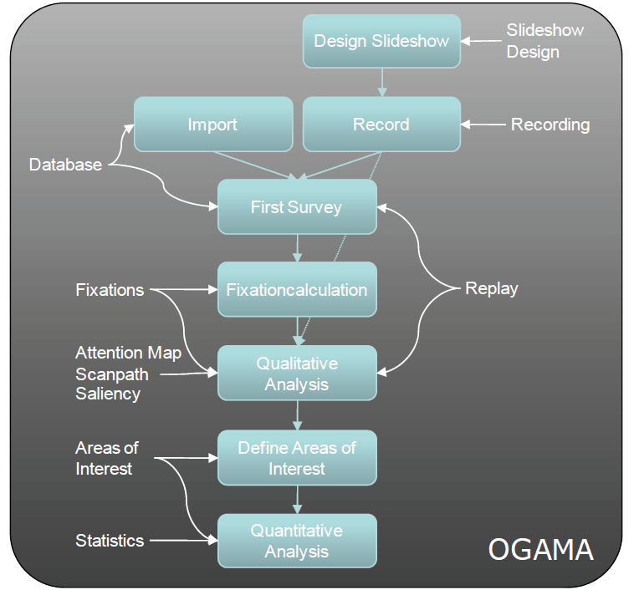
następne

Slide 5
Linki do pobrania programu:
http://ogama.net/node/1
http://didaktik.physik.fu-berlin.de/OGAMA
(ściągnąć i zainstalować)

Slide 6
Projektowanie z Ogama
następne
następne
następne
następne
następne

Slide 7
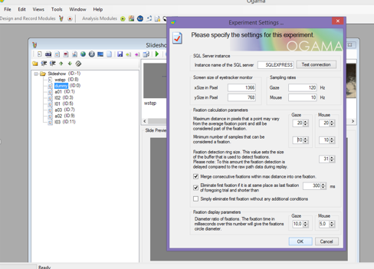

Slide 8
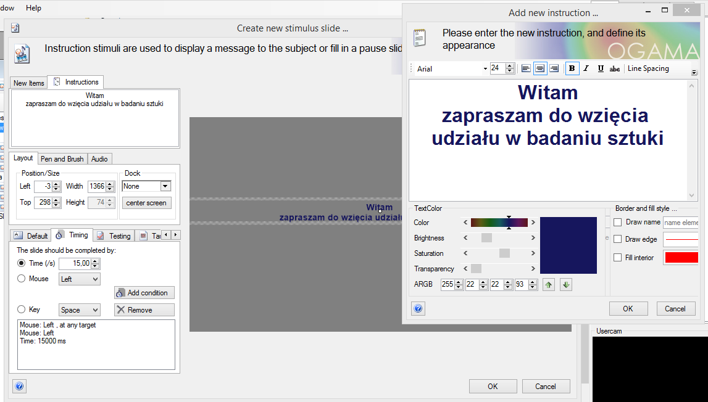

Slide 9
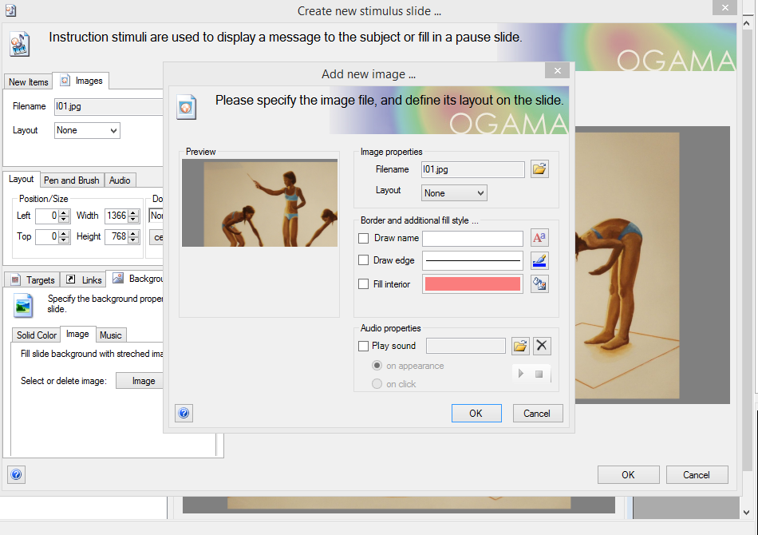

Slide 10
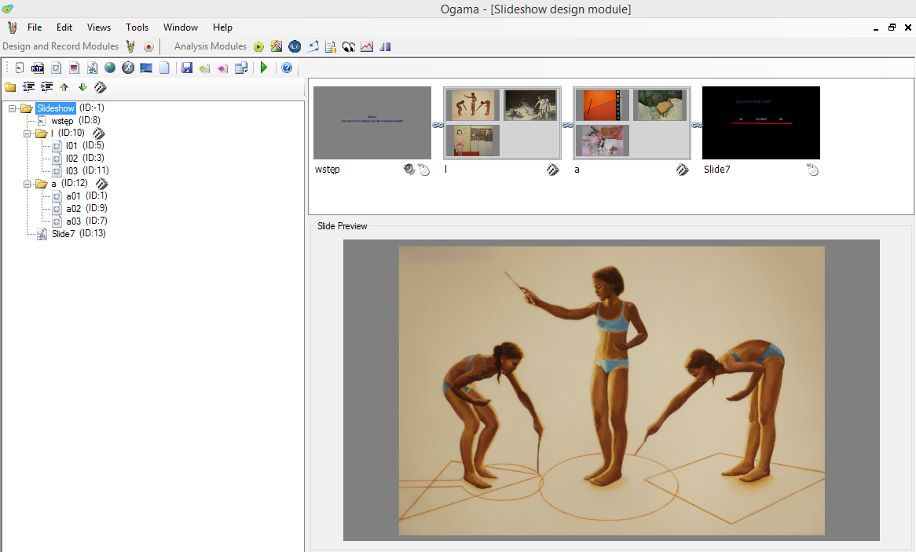
Notes:
Foldery, fotki, instrukcja

Slide 11
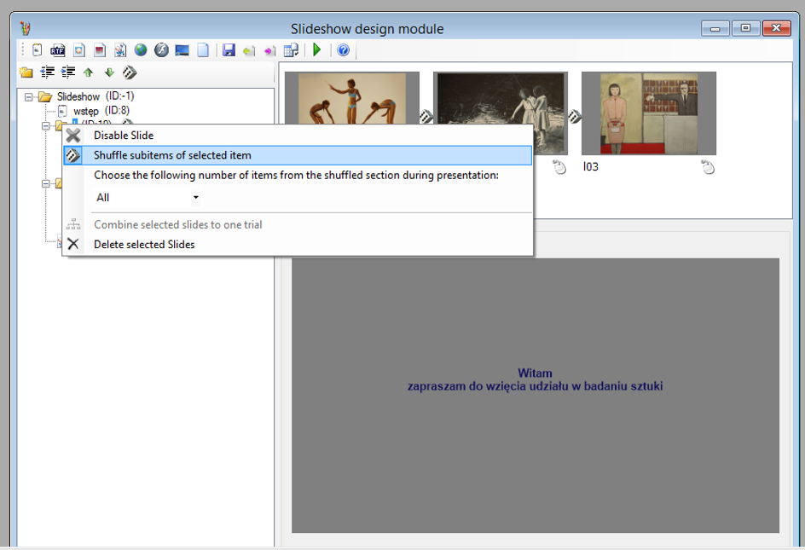
Notes:
losowanie

Slide 12
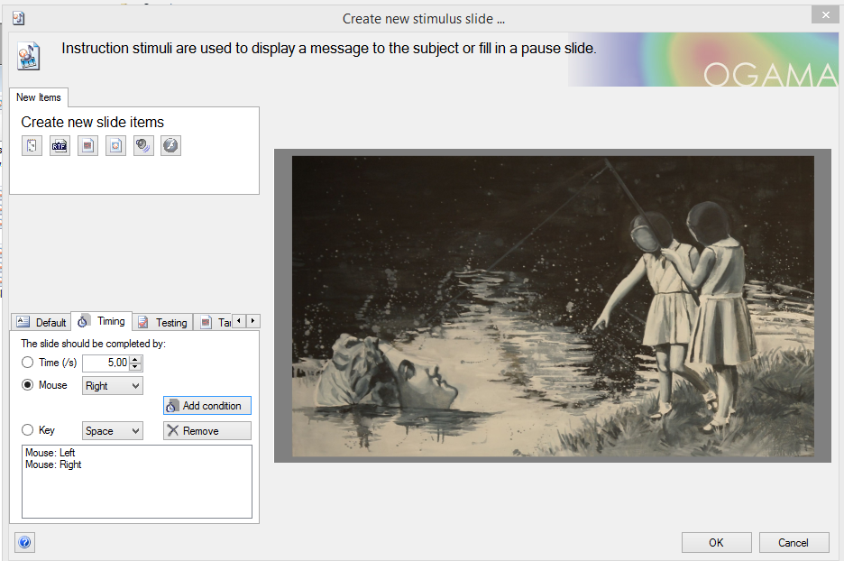

Slide 13
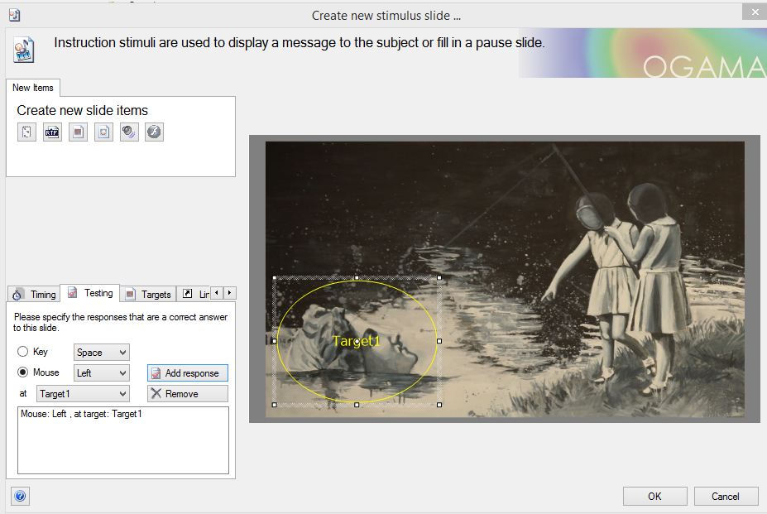

Slide 14
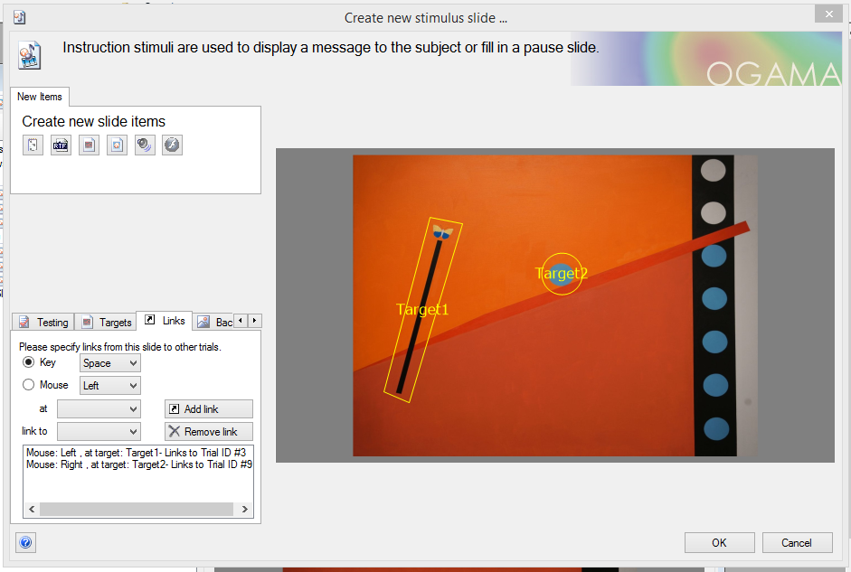

Slide 16
Analiza w programie Ogama
Moduł bazy danych (Database module)
Moduły analizy wizualnej:
Odtworzenie (Replay),
Fiksacje (Fixations)
Ścieżki wzrokowe (Scanpath),
Wydatność (Saliency)
Mapy uwagi (Attention Maps)
Moduły statystycznej analizy danych:
Regiony zainteresowania (Areas of Interest)
Statystyki (Statistics)
następne

Slide 17
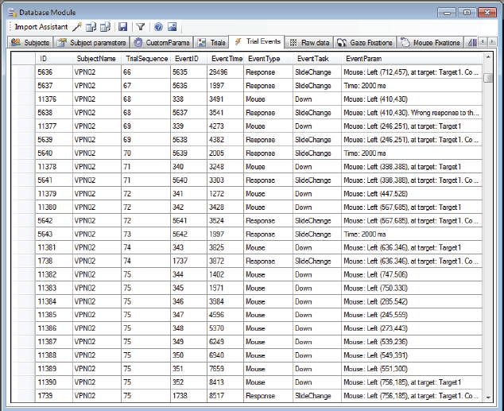
Moduł bazy danych
następne

Slide 18
Moduł bazy danych
Baza danych podzielona jest na 9 tabel:
osób badanych (lista badanych z metryczką),
prób,
wydarzeń w próbach,
danych surowych,
parametrów osób badanych,
regionów zainteresowania,
grupy kształtów,
fiksacji wzrokowych,
fiksacji myszy
następne

Slide 19
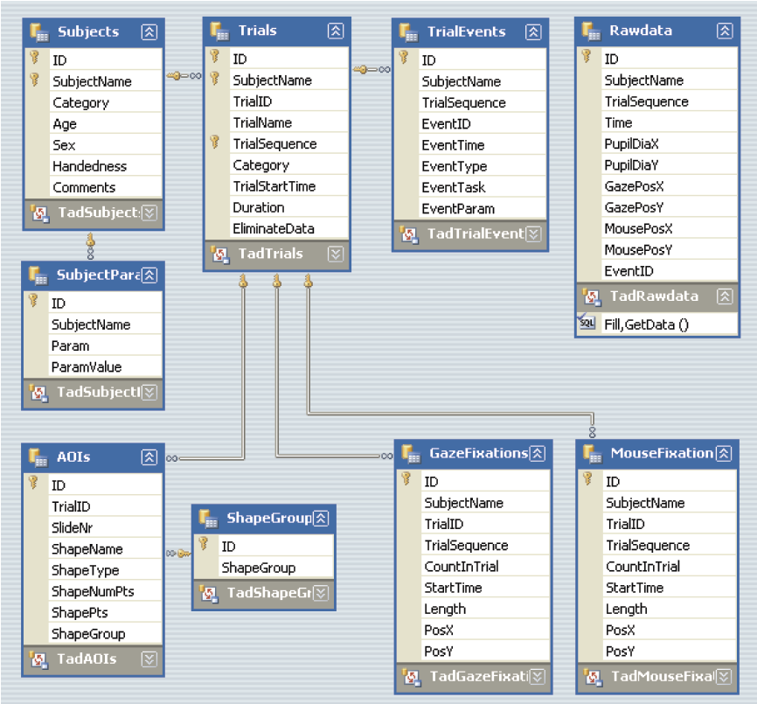
następne

Slide 20
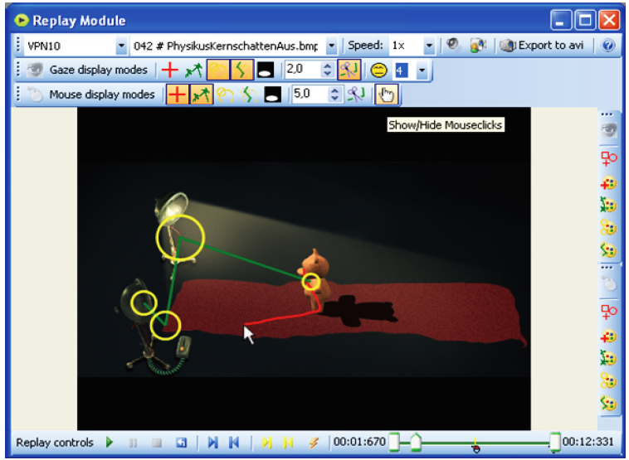
Moduł odtwarzania
następne

Slide 21
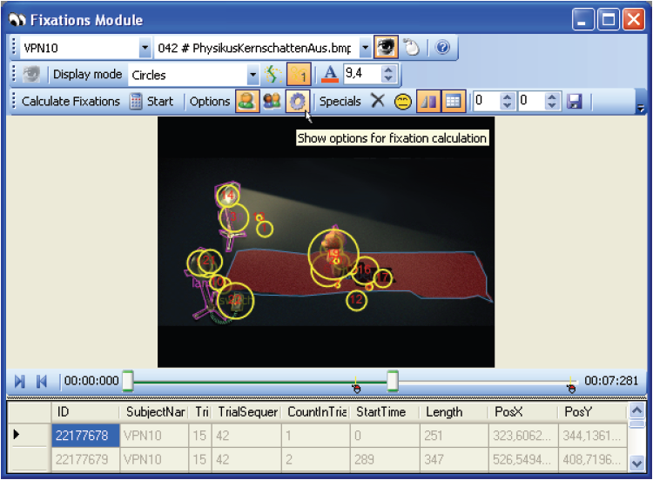
Fiksacje
następne

Slide 22
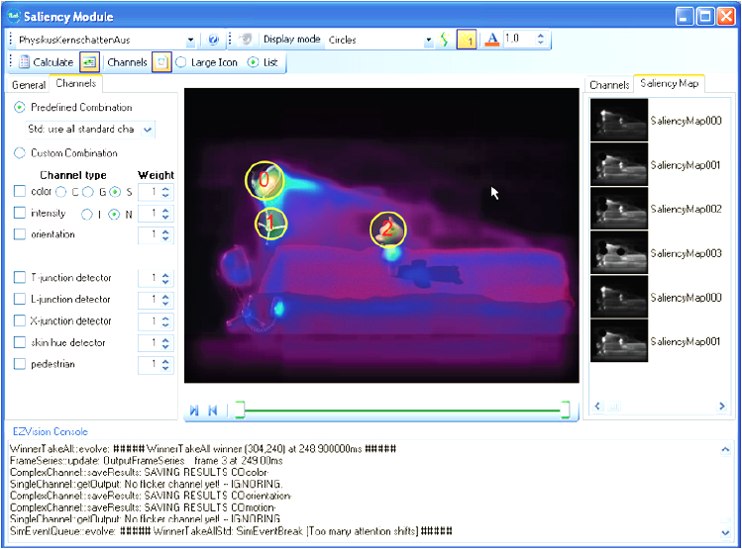
Wydatność
następne

Slide 23
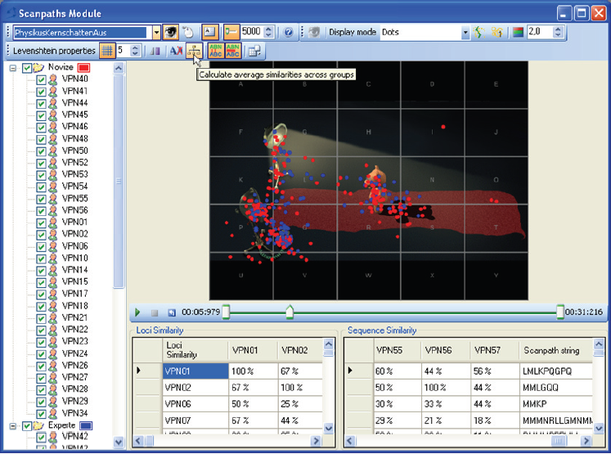
Ścieżki wzrokowe
następne

Slide 24
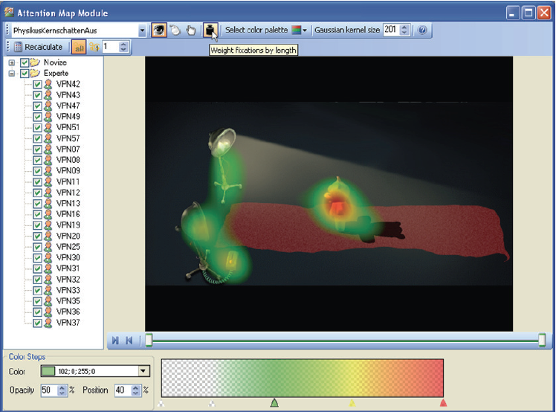
Mapy uwagi
następne

Slide 25
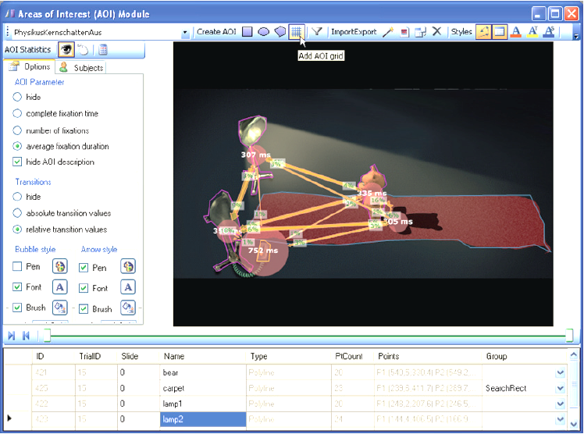
Regiony zainteresowania
następne

Slide 26
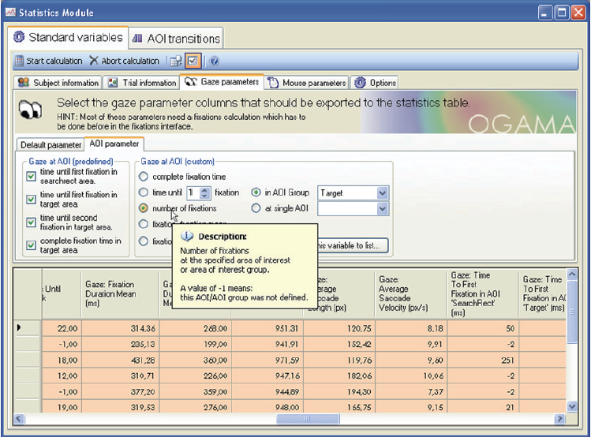
Statystyki
następne

Slide 27
następne

